Slide 1
Беттің өлшемдері, ернеулері.
Құжатты басып шығару.

Slide 2
Топтарға бөліну
Геометриялық фигуралырын таңдау арқылы

Slide 3


Оқушылардың білімін тексеру
MS Word
мүмкіндіктері

Slide 4

Оқушылардың білімін тексеру
Мәтіндік құжаттарды
жасау, сақтау, ашу
MS Word
мүмкіндіктері
Мәтіндік құжаттарды
түзету, пішімдеу
Мәтіндік құжаттарды
басып шығару

Slide 5
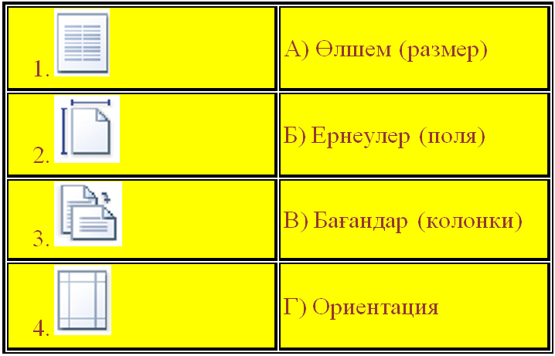
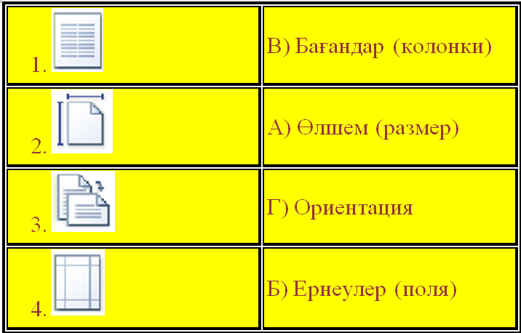
Сәйкестендіру
БЕТ ӨЛШЕМДЕРІ (ПАРАМЕТРЫ СТРАНИЦЫ)

Slide 6
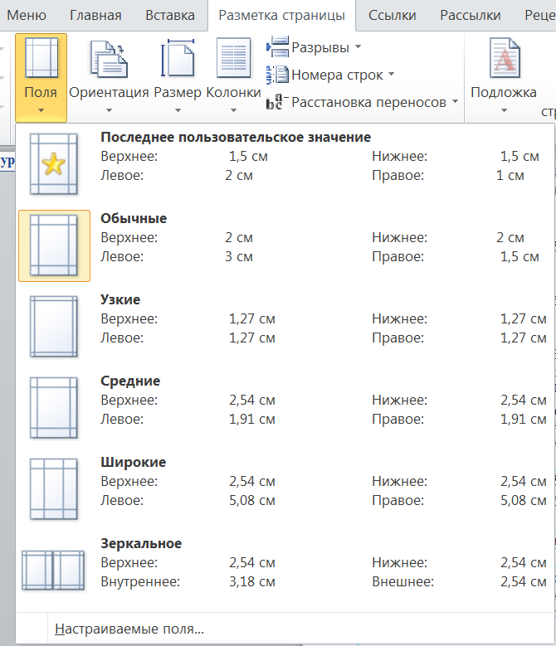
«Беттің өлшемдері»
тіркеме қағазы
Ернеулер
«Ернеулер» батырмасы жоғарғы, төменгі, сол және оң жақтағы ернеулер мөлшерін таңдауға мүмкіндік береді

Slide 7


Сөйлем ДҰРЫС болса – оң жаққа еңкею керек, БҰРЫС болса – сол жаққа.
Сергіту сәті
1.MS Word - мәтіндік процессор 2.Құжатты сақтау үшін <Enter> пернесін басу қажет 3.Мәтінді пішімдеу дегеніміз сыртқы түрін өзгерту 4.Мәтіннің түсі қара және оны өзгертуге болмайды 5.Тізім деген қандайда бір шамалардың реттелген жинағы 6.Мәтінді бағандарға бөлуге болады

Slide 8
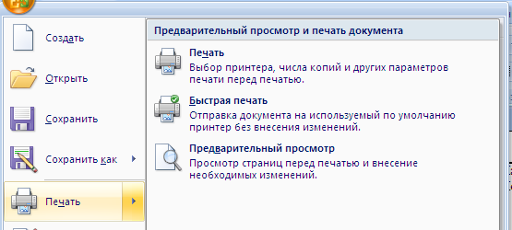
Құжатты басып шығару

Slide 9
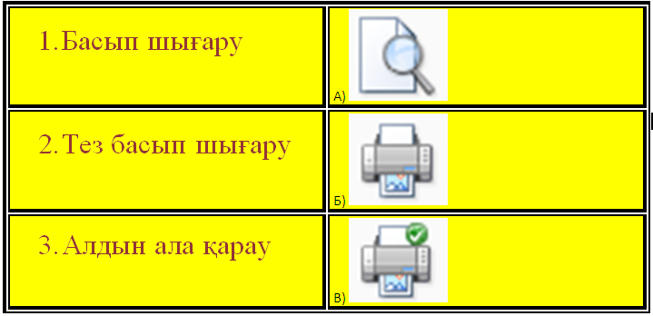
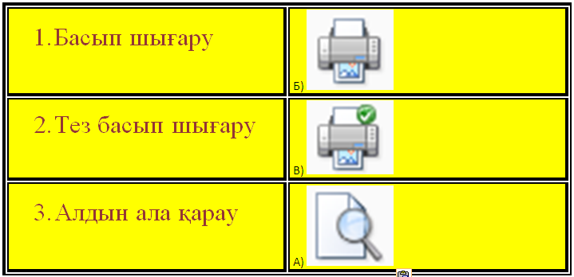
Сәйкестендіру
Басып шығару кезеңдері:

Slide 10
Топтарға бөліну
Таңдалған геометриялық фигуралырының түстері арқылы

Slide 11

Құжатты басып шығару
өлшемдерін баптау
Практикалық тапсырма
Басып шығару кезеңдері:
1. Алдын ала қарау
Негізгі қызметі - басылып шығатын беттердің қағазда қандай түрде болатынын көрсету.
Бет параметрлерін баптауға болады.
2. Басып шығару
Параметрлерді баптау сұхбат терезесі:
Принтердің атын
Бет нөмірлерін – барлығы, ағымдағы, №
Екі жақты басып шығару – тақ және жұп сандар
Көшірмелер саны – көшірмелер бойынша айырып алу құсқанаты
Қасиеттер – принтер қасиеттерін баптау
3.Тез басып шығару
Құжатты бірден принтерге жөнелту

Slide 12

Құжатты басып шығару
өлшемдерін баптау
Үй жұмысы
§20 Беттің өлшемдері, ернеулері. Құжатты басып шығару.
Тақырыпты оқу.
Сөзжұмбақ құрастыру

Slide 13

Құжатты басып шығару
өлшемдерін баптау
Рефлексия
Қызықты болды
Қиын болды
Мен үйрендім
Мен істей аламын

